Slide 1
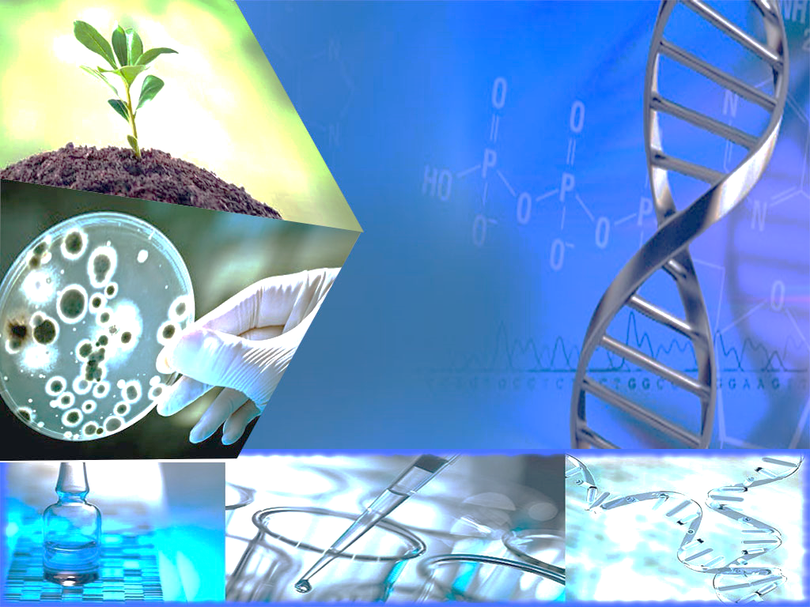
স্বাগতম সবাইকে

Slide 2
পরিচিতি
খান ইমামুল ইসলাম
সহকারী শিক্ষক
গোহালা টি,সি,এ,এল উচ্চ বিদ্যালয়
মুকসুদপুর, গোপালগঞ্জ।
মোবাইলঃ০১৭১১২২২৯৩৪

Slide 3
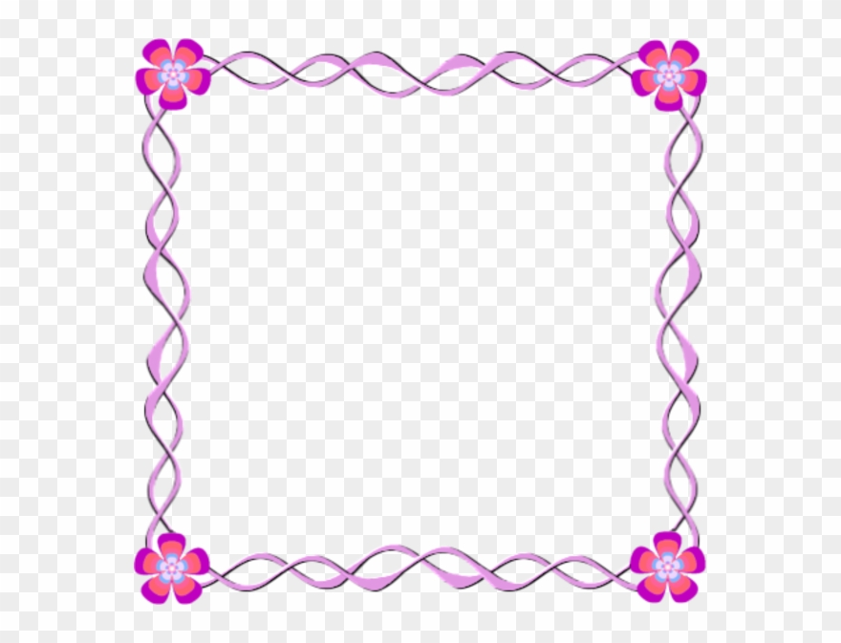
পাঠ পরিচিতিঃ
শ্রেণিঃদশম
বিষয়ঃ জীব বিজ্ঞান
অধ্যায়ঃ৫
সময়ঃ৫০ মিনিট
তারিখঃ১৫-০৩-২০২০

Slide 6
শিখনফল
এই পাঠ শেষে শিক্ষার্থীরা-----------
পুষ্টি কী তা বলতে পারবে।
পুষ্টি উপাদানের শ্রেণিবিভাগ করতে পারবে।
উদ্ভিদের পুষ্টির অতি প্রয়োজনীয় উপাদানসমূহ বর্ণনা করতে পারবে।
উদ্ভিদের পুষ্টির অভাবজনিত লক্ষণসমূহ বিশ্লেষন করতে পারবে।

Slide 7
উদ্ভিদের পুষ্টিঃ
উদ্ভিদ মাটি ও পরিবেশ থেকে তার স্বাভাবিক বৃদ্ধি , শরীরবৃত্তীয় কাজ ও প্রজননের জন্য যেসব পুষ্টি উপাদান গ্রহণ করে তাই উদ্ভিদ পুষ্টি৷
গাছের পুষ্টি গ্রহনের পরিমাণের উপরে নির্ভর করে এ সকল পুষ্টি উপাদান কে মোট ২ ভাগে ভাগ করা যায়। (১) মূখ্য উপাদান (Macro nutrient)- কার্বন, হাইড্রোজেন, অক্সিজেন নাইট্রোজেন, ফসফরাস, পটাসিয়াম, ক্যালসিয়াম , ম্যাগনেসিয়াম ও সালফার ও আয়রন । (২) গৌন উপাদান (Micro nutrient) - ম্যাঙ্গানিজ, জিঙ্ক, কপার, মলিবডেনাম, বোরণ ও ক্লোরিন

Slide 8
মূখ্য পুষ্টি উপাদানগুলো জেনে নিই।

Slide 9
গৌণ পুষ্টি উপাদানগুলো জেনে নিই।

Slide 10
মনে রাখার কৌশল:
★উদ্ভিদের মুখ্য পুষ্টি উপাদান(১০টি) →[অহনা ক্যাপসাকাম খেতে আমাকে ফলৌ করলো] ব্যাখ্যাঃ অ -তে→অক্সিজেন হ -তে→হাইড্রোজেন না -তে→নাইট্রোজেন ক্যা -তে→ক্যালসিয়াম প -তে→পটাসিয়াম সা -তে→সালফার কা -তে→কার্বন ম-তে→ম্যাগনেশিয়াম ফ -তে→ফসফরাস লৌ -তে→লৌহ [অথবা-MgK CaFe for Nice CHOPS)

Slide 11
মনে রাখার কৌশল ★উদ্ভিদের গৌণ পুষ্টি উপাদান (৬টি) [ম্যাম বোদ হয় তামাক টানছে] ব্যাখ্যাঃ ম্যা -তে→ম্যাংগানিজ। ম -তে→মলিবডেনাম বো -তে→বোরন দ -তে→দস্তা তামা -তামা ক -তে→ক্লোরিন

Slide 12
একক কাজ
পুষ্টি কাকে বলে?
মূখ্য পুষ্টি উপাদানগুলোর নাম বল।
গৌণ পুষ্টি উপাদানগুলোর নাম লেখ।

Slide 13
N- কাজঃ প্রোটিন, নিউক্লিয়িক এসিড ও ক্লোরোফিল গঠন করে। লক্ষন-নীচের বয়স্ক পাতা থেকে ক্রমান্বয়ে উপরের পাতা হলুদ বর্ণ ধারন করে। নাইট্রজেনের অভাবে পুরো ফসল সমানভাবে হলুদ হয়। – পূর্ণ বয়সের আগেই ফুল ধরে। – ধান গম ও অন্যান্য দানা শস্যে কুশি কম হয়।
P- কাজঃ নিউক্লিয়িক এসিড ও ফসফোলিপিড গঠন করে। energy transfer করে লক্ষন-গাছ খাট, কুশি কম, পাতা গাঢ় সবুজ বর্ণ ধারণ করে। পাতা ও কান্ডে লালচে বেগুনী রং। – ফল পাকতে দেরী হয়। শিকড়ের বৃদ্ধি কমে যায়। Nodded কম হয়। – ফুল ও ফল কম ধরে। বীজ উৎপাদন হ্রাস পায়।

Slide 14
K- কাজঃ লক্ষন- বয়স্ক পাতার আগা কিনারা ঝলসে বা পুড়ে যাওয়ার মত হয়। – কান্ড দুর্বল, হেলে পড়ে, রোগ, খরা ও শৈ্ত্য সংবেদনশীল। – বীজ ও ফল আকারে ছোট হয় ও কুচকে যায়। পাতা, ফুল ফল ঝরে পড়ে। – সীম জাতীয় গাছের পাতায় সাদা ছোপ ছোপ দাগ।
S- কাজঃ এমাইনো এসিড, বায়োটিন, Vit-B কো-এনজাইম-A গঠন। লক্ষন- অম্লীয় ও কম জৈব পদার্থ মাটিতে অভাব দেখা দেয় – কচি পাতা হলদে-সাদা হয়। ধীরে ধীরে পুরাতন পাতায় । – ফসল পাকতে দেরী হয়।

Slide 15
Ca- কাজঃ কোষের পর্দা গঠন ও কোষ বিভাজন এ ভূমিকা রাখে। লক্ষন- নতুন পাতা সাদা হয়ে যায়। – বাড়ন্ত অংশ (ডগা, বোটা) মরে যায়, কুকড়ে যায়।
Mg- কাজঃ ক্লোরোফিল গঠন। এনজাইমের বিক্রিয়ার ফ্যাক্টর হিসাবে কাজ করে। লক্ষন- বয়স্ক পাতা হালকা সবুজ বা হলদে রং হয় তবে শিরা গুলো সবুজ থাকে। – খরার প্রভাবের এর মত পাতা মোড়ানো – কম P^{H} ও হালকা বুনটের মাটিতে Mg এর অভাব হয়।

Slide 16
Zn- কাজঃ Auxin তৈরী করে dehydrogenage ensyme activate করে Rhibosom এর কাজ নিয়ন্ত্রন। লক্ষন- কচি পাতার মধ্যশিরা গোড়ার দিকে সাদা হয়ে যায়। – পুরাতন পাতায় মরিচার মত ছোট ছোট দাগ হয়। পরে পাতা বাদামী বর্ণ ধারণ করে। – ফসলের অসমান বৃদ্ধি হয়, ফসল দেরীতে পরিপক্ক হয়। – অধিক অম্ল, চুন যুক্ত মাটি, সারা বছর ভেজা মাটিতে অভাব হয়।
B- কাজঃ কার্বহাইড্রেট মেটাবলিজম, সোটিন সিনথেসিম ও বীজ গঠন লক্ষন- বাড়ন্ত ডগা মারা যায়। পাতার ডগা ফেকাশে সবুজ, ব্রোঞ্চ আভাযুক্ত। – ফলের আকার বিকৃত হয়, দানা হয় না (চিনাবাদাম

Slide 17
দলগত কাজ
১। নাইট্রোজেনের অভাবজনিত ৩টি লক্ষণ লেখ।
২। ম্যাগনেসিয়ামের অভাবজনিত ৩টি লক্ষণ লেখ।
৩। সালফারের অভাবজনিত ৩টি লক্ষণ লেখ।

Slide 18
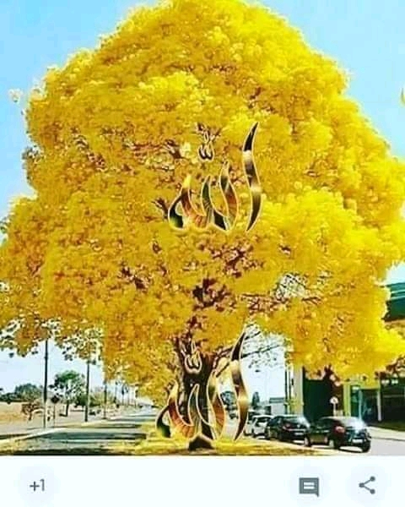
ধন্যবাদ

